Slide 1
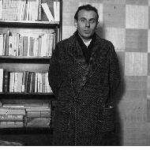
El líder y el contexto internacional
Lic. Tomasa De León Portal Educa Panamá

Slide 2
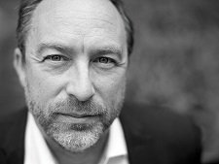
Un filósofo destacado expresó una vez que el hombre es él y sus circunstancias. De allí que las circunstancias en que actuó Torrijos ayuden a explicar mucho el carácter y alcance de su obra.

Slide 3
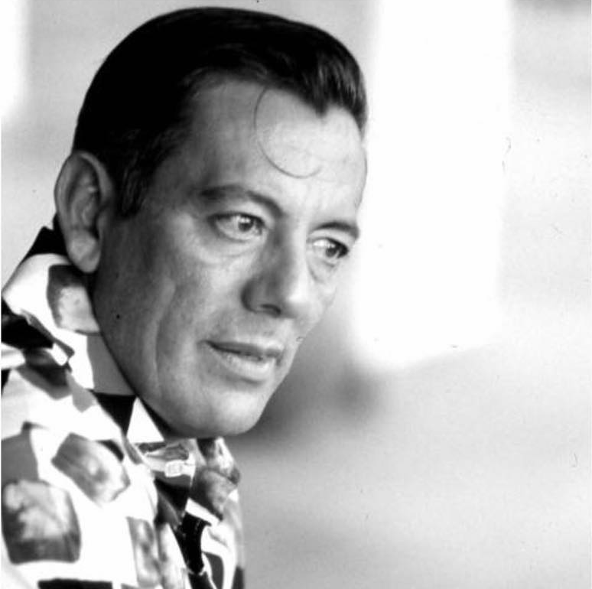
Omar Torrijos asumió el gobierno y la lucha por los nuevos tratados del Canal de Panamá, en un período y contexto marcados por una gran convulsión e intensidad en las relaciones internacionales, productos de la búsqueda de la hegemonía político militar, así como de las demandas y procesos liberadores por parte de diversos países y regiones en el mundo.

Slide 4
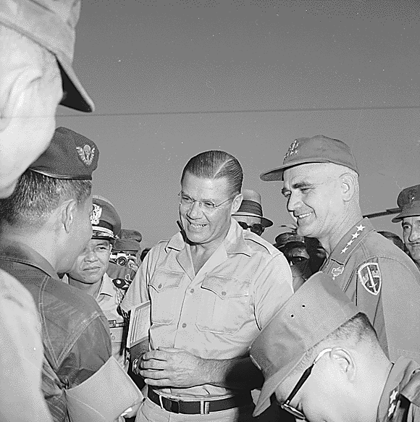
Un signos del momento era la convivencia internacional bajo los efectos de la guerra fría y la distensión, generados por la bipolaridad y mutuas amenazas provocadas por Estados Unidos y la Unión Soviética, las dos superpotencias que nacieron reforzadas de la segunda guerra mundial.

Slide 5
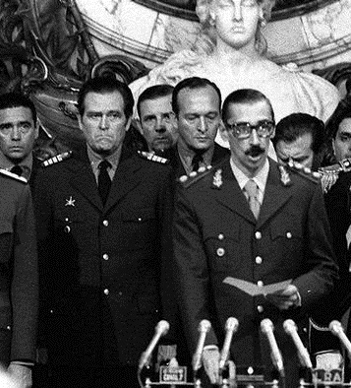
Una de estas manifestaciones se asocia a las reiteradas intervenciones de Estados Unidos en países del área (República Dominicana, Guatemala, Panamá, Cuba, Granada), la guerra de Vietnam y la derrota de los Estados Unidos; la presencia e influencia en la región de Cuba, que había optado por el sistema socialista;

Slide 6
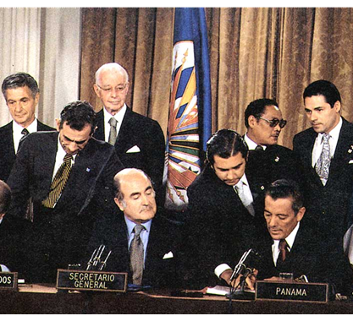
el control de la carrera armamentista mediante el SALT (strategic Arms limitations Talks); el proceso descolonizador de países en África y Asia; la organización del Movimiento de los Países No Alineados; el surgimiento de los

Slide 7
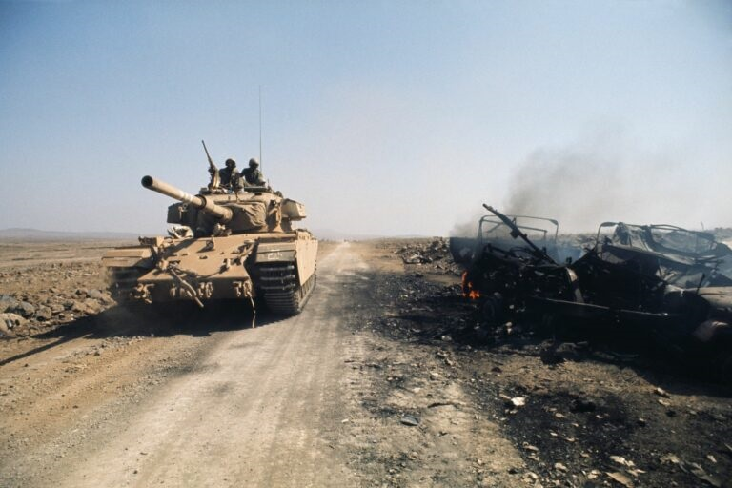
países del Tercer Mundo que se manifiesta en las Naciones Unidas como el Grupo de los 77; la tensa paz en el Oriente Medio después de la guerra de Yom Kippur; la existencia de movimientos libertarios en Nicaragua, El Salvador y Guatemala. También se fortalecía la conciencia de reivindicar los recursos patrimoniales de los países en proceso de desarrollo (petróleo, banano, Canal de Panamá).

Slide 8
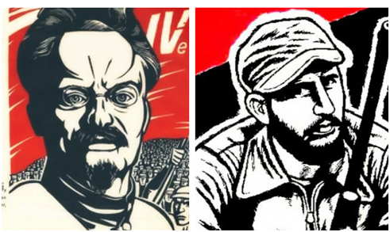
Además, la presencia de gobiernos militares de diferentes signos ideológicos en una buena parte de la región fue una característica dominante del momento en: Argentina, Bolivia, Brasil, Nicaragua, Guatemala, el Salvador, Honduras, Chile. Perú, Ecuador, Panamá, Paraguay. También sectores de la sociedad se armaron a través de grupos guerrilleros de diferentes tendencias (castristas, chinos, soviéticos, trotkistas, etc.)

Slide 9
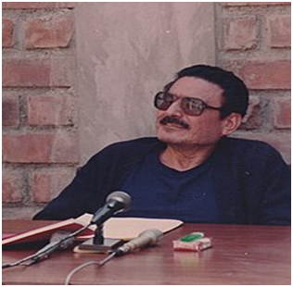
que actuaron en entornos rurales y urbanos, como: las FARC y el M-19, en Colombia; Sendero Luminoso, en Perú; Montoneros, en Argentina; Movimiento de Izquierda Revolucionaria- MIR- chile; Tupamaros, en Uruguay; Unidad Revolucionaria Nacional, en Guatemala; Frente Sandinista de Liberación Nacional (FSELN), en Nicaragua; Fuerzas Populares Farabundo Martí, en El Salvador, entre otros.

Slide 10
De este entorno muchos factores actuaron a favor de la causa panameña, particularmente aquellos asociados a la reclamación de justicia y el respeto al derecho internacional, la liberación y la autodeterminación de los pueblos. De este modo, conviene preguntarse si Omar Torrijos contribuyó con su liderazgo y su lucha a dimensionar esa cultura internacional de su tiempo o si,

Slide 11
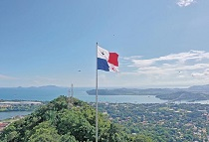
por el contrario, fueron los rasgos de esa cultura los que moldearon la visión y conducta del líder panameño, para actuar como lo hizo en la búsqueda de un objetivo superior, como fue la soberanía e integridad del territorio nacional.

Slide 12
Imágenes de cortesía
Infografía
https://nuestrotiempo.unav.edu/es/grandes-temas/jimmy-wales-wikipedia-conocimiento-democratico
https://m.facebook.com/fundacionomartorrijosherrera/posts/1601663869948335/?locale2=ja_JP
https://upload.wikimedia.org/wikipedia/commons/a/af/Robert_S._McNamara_and_General_Westmoreland_in_Vietnam_1965.png
https://www.dw.com/es/las-intervenciones-de-eeuu-no-llevaron-democracia-a-latinoam%C3%A9rica/a-54846774
https://historiahoy.com.ar/guerra-yom-kippur-n4366
https://es.wikipedia.org/wiki/Acuerdos_SALT#/media/Archivo:Carter_Brezhnev_sign_SALT_II.jpg
https://4.bp.blogspot.com/-qMkc57B2hIU/XDEVoGpX0NI/AAAAAAAAa0o/t3DvTp5Y9c4-QjNgWNbHEPihl_O9pW37QCLcBGAs/s1600/220px-Abimael_Guzm%2
https://revistaedm.com/edm/15/una-historia-del-trotskismo-cubano-2-parte/
https://pancanal.com/es/tratados-torrijos-carter/el-encuentro-que-marco-el-camino/
https://www.laestrella.com.pa/nacional/211219/soberania-protectorado-nueva-politica-exterior
https://historiahoy.com.ar/celine-odios-y-presitgios-n988

Slide 13

Muchas Gracias

